Slide 1




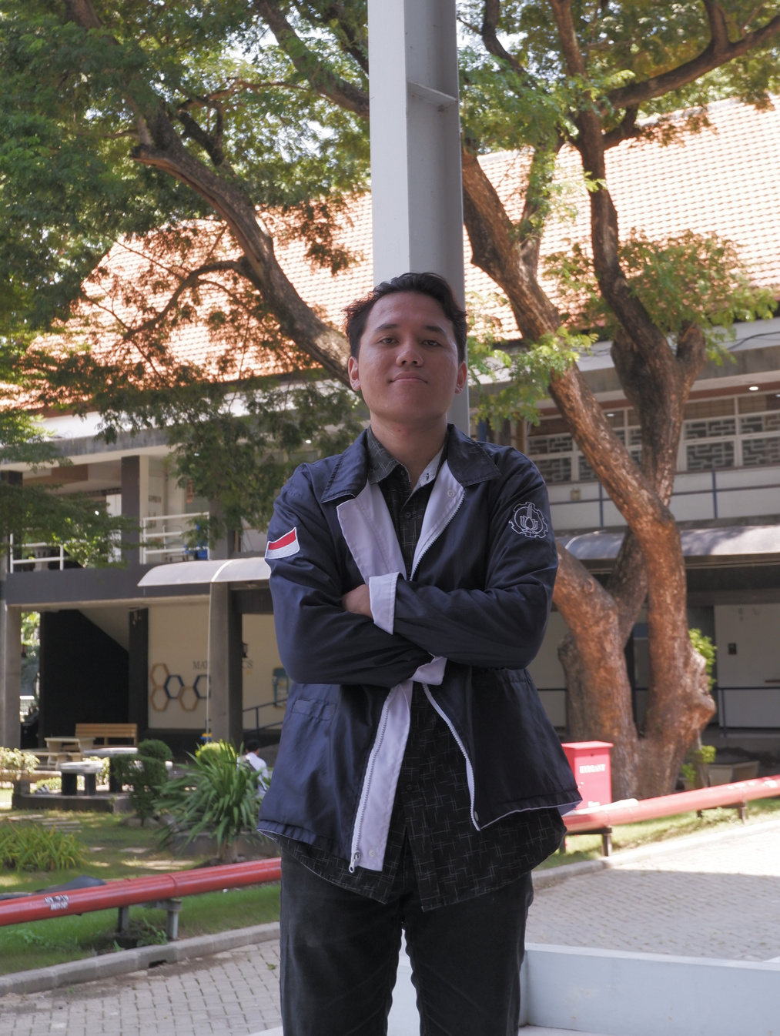
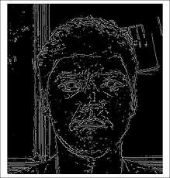
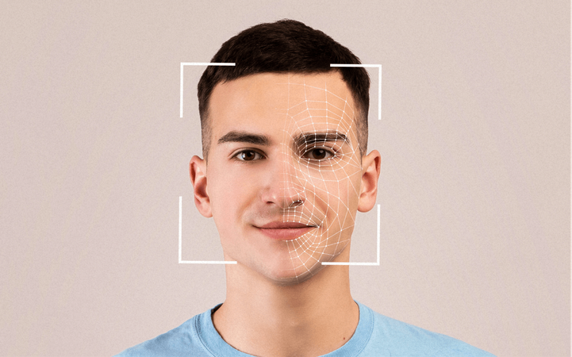
Jeremia Christ Immanuel Manalu
SIMPLE EDGE DETECTION
Menggunakan Citra Wajah (Face Detection )
Pengolahan Citra Medika (A)
5023231017

Slide 2
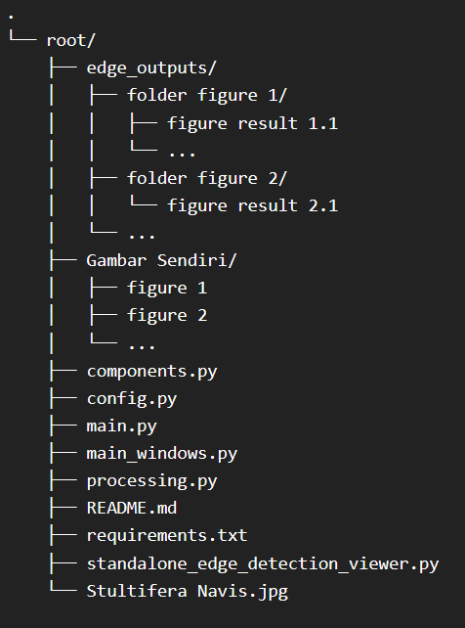
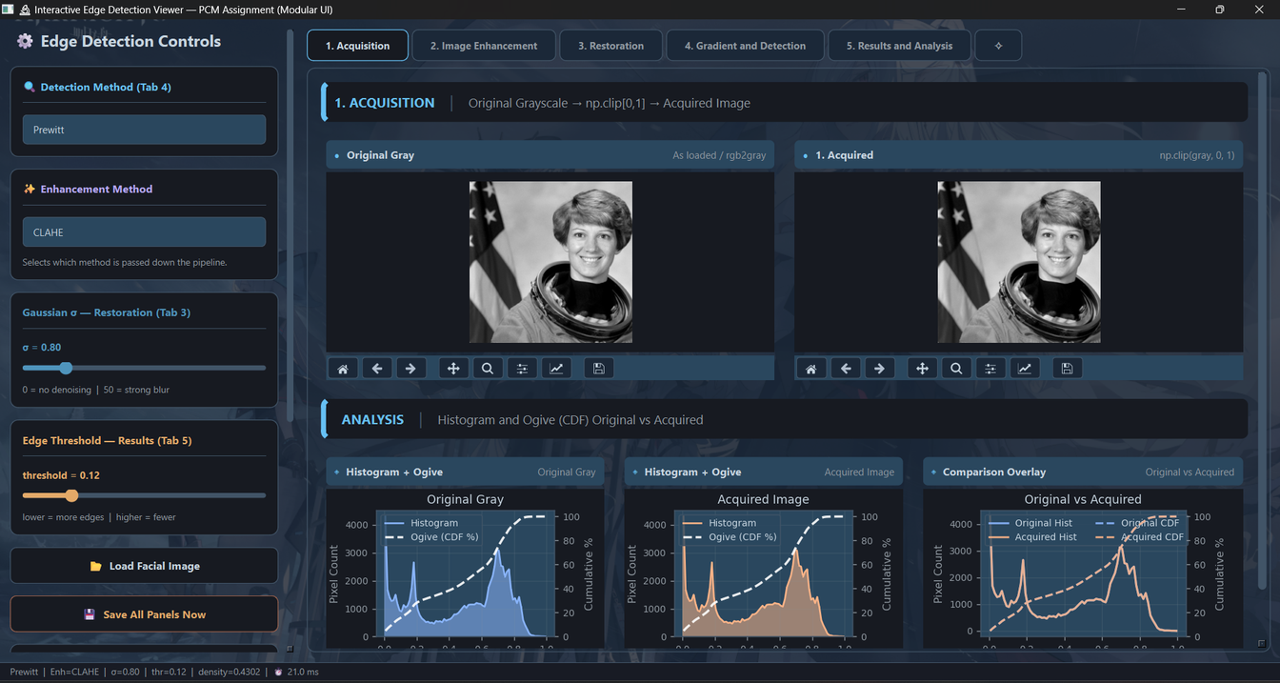
01
PROGRAM
User Interface
Struktur Direktori

Slide 3
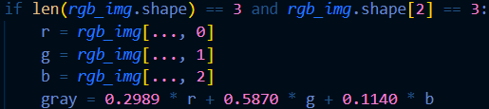

02
AKUISISI DAN RGB TO GRAYSCALE
01
INPUT
Memuat gambar RGB standar.
KONVERSI MATEMATIS
02
Fungsi custom manual_rgb2gray memanfaatkan Metode Luminositas CCIR 601.
03
FORMULA
INPUT
04
Array Grayscale yang dinormalisasi

Slide 4


03
IMAGE ENHANCEMENT DAN EVALUATION
01
01
Contrast Stretching
Scaling linear dengan basis persentil
RMSE
02
PSNR
02
Histogram Equalization
Penyesuaian kontras global
03
SSIM
03
CLAHE
HE dengan lokalisasi dan adaptif
04
Shannon Entropy

Slide 5

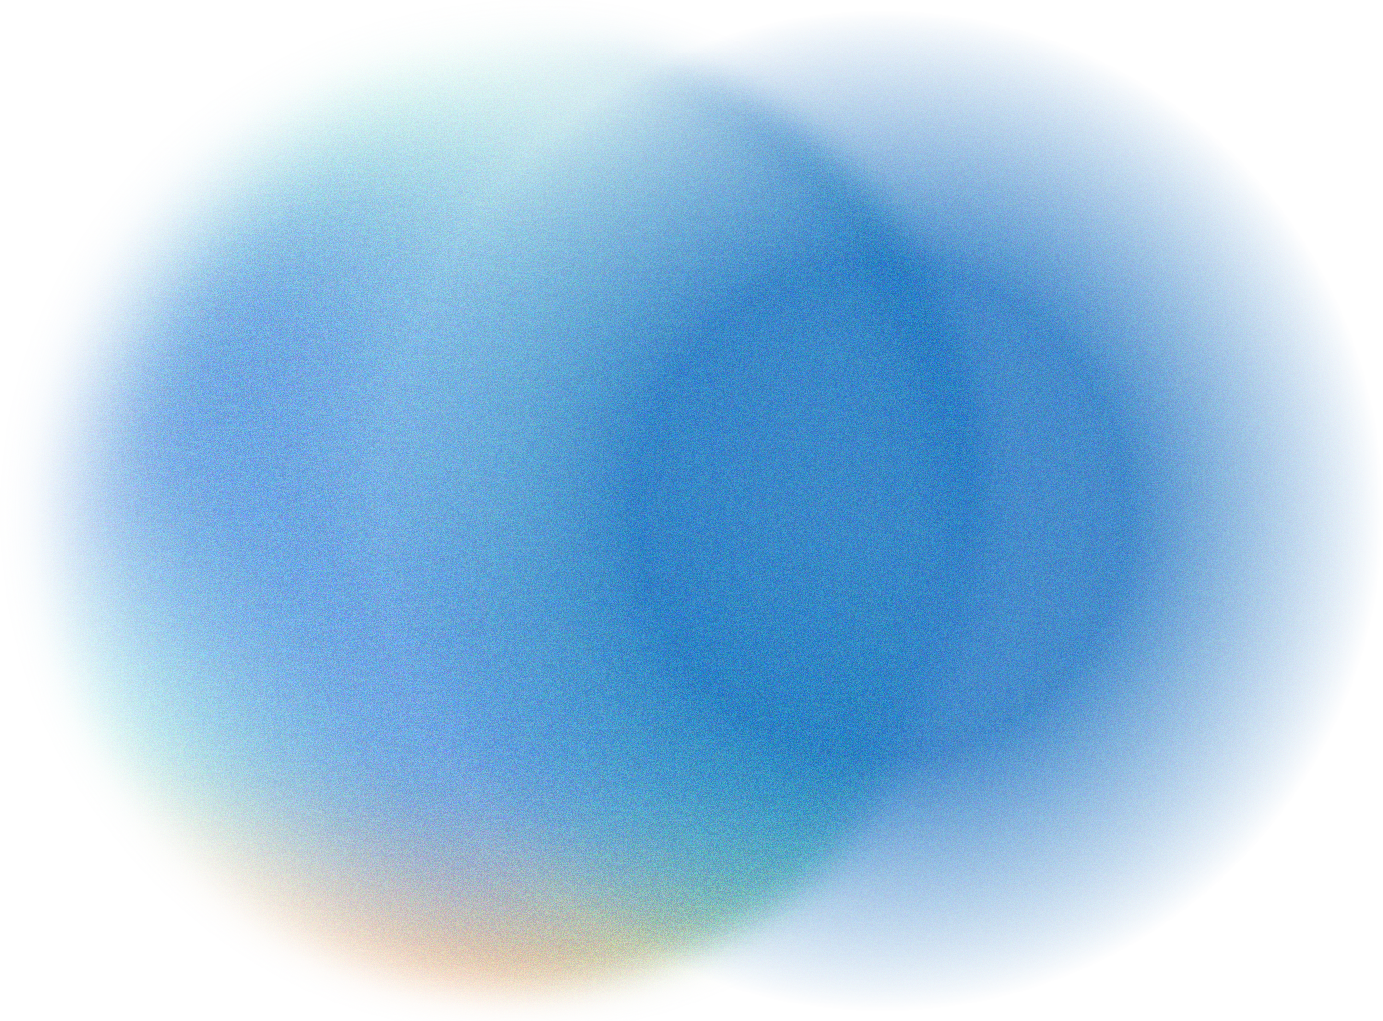


04
RESTORATION DAN MORPHOLOGICAL PREPROCESS
Optimisasi Matematika
Gaussian Denoising
Filter Gaussian 2D dapat dipisahkan. Alih-alih konvolusi N×N yang lambat, filter ini dieksekusi sebagai dua konvolusi 1D (Horizontal → Vertikal).
Formula
Custom manual_gaussian_filter
Morfologi
Menerapkan Structural Closing (disk=1) untuk mengisi lubang gelap kecil.

Slide 6
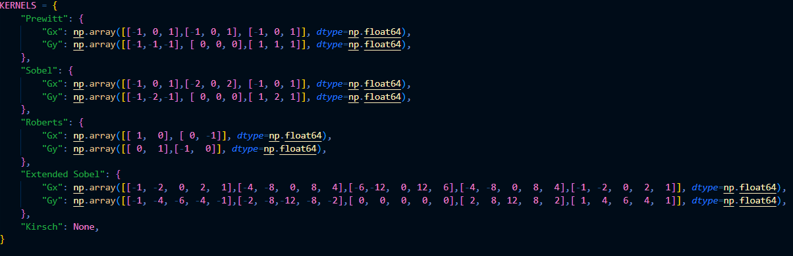
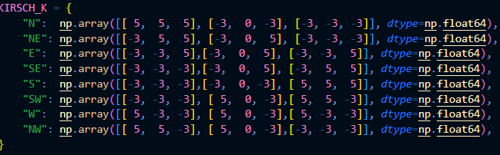
05
EDGE DETECTION KERNELS
Extended Sobel (5x5)
Roberts (2x2)
Prewitt (3x3)
Sobel (3x3)
Kirsch(3x3)
Menggunakan perbedaan diagonal. Sangat cepat, tetapi sangat sensitif terhadap gangguan.
Menggunakan bobot seragam (±1). Baik untuk ekstraksi tepi umum.
Berbobot tengah (±1,±2). Memberikan perataan noise yang lebih baik daripada Prewitt.
Matriks yang diperluas dengan bobot hingga ±12. Sangat baik untuk tepi yang lebih tebal dan lingkungan dengan tingkat kebisingan tinggi.
Detektor tepi non-linier yang menggunakan 8 templat terpisah untuk arah mata angin (U, Timur Laut, Timur, Tenggara, Selatan, Barat Daya, Barat, Barat Laut).

Slide 7
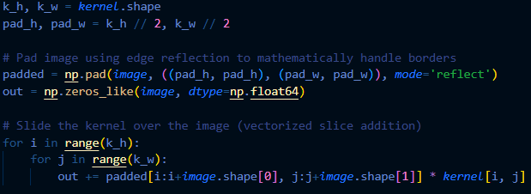
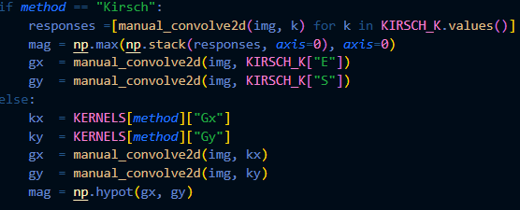
06
GRADIEN DAN EDGE DETECTION
Konvolusi Custom
manual_convolve2d menggunakan pemotongan array NumPy yang divetorisasi untuk menghindari loop bersarang.
Gradien
Gx =Tepi horizontal
Gy = Tepi vertikal
Magnitudo = sqrt(Gx2 + Gy2 )
Arah = arctan2(Gx, Gy)

Slide 8
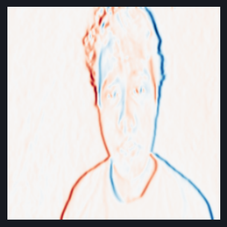
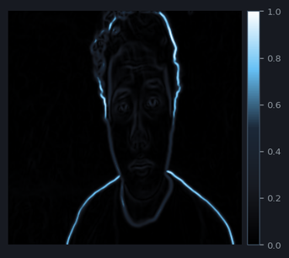
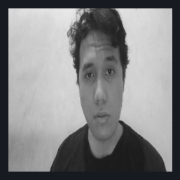
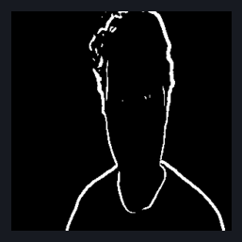
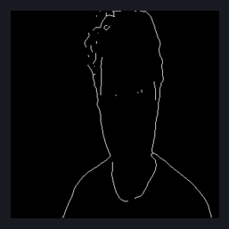
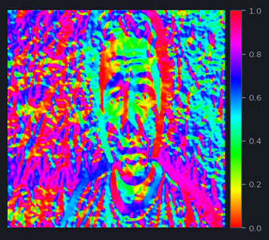
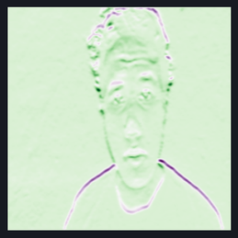
07
CONTOH #1
Original (tanpa enhancement) Gambar Sendiri dengan Prewitt

Slide 9
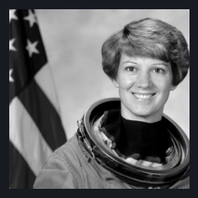
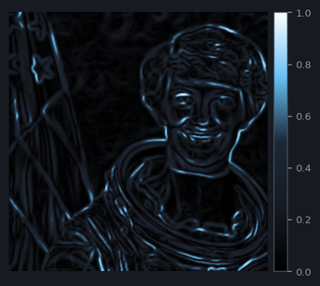
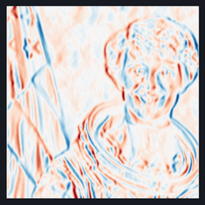
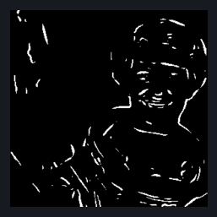
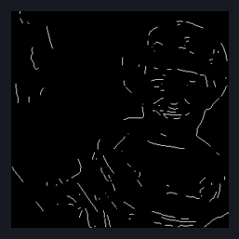
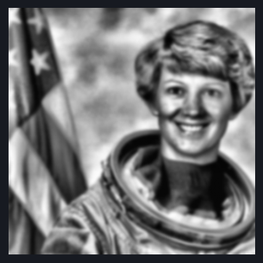
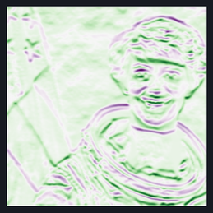
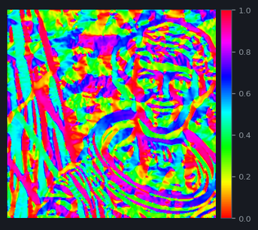
08
CONTOH #2
Gambar Astronaut (dengan enhancement) dengan Kirsch

Slide 10
09
DAN CONTOH-CONTOH LAIN
https://its.id/m/Tugas1SimpleEdgeDetectionJemi

Slide 11
10
Kesimpulan
Berhasil mengimplementasikan pipeline yang sepenuhnya interaktif.
01
Terbukti bahwa operasi matematika tingkat rendah (konvolusi, gaussian) dapat diimplementasikan secara efisien tanpa terlalu bergantung pada fungsi library.
Arsitektur modular memastikan dasar kode yang kuat dan siap untuk perluasan di masa mendatang, misalnya ditambah Canny atau Laplacian of Gaussian.

Slide 12
THANK YOU

